Slide 1

三国无双
JAVA编写小游戏
王熙林 于鹏 朱晨宇

Slide 2
目 录
CONTENTS
01
03
模型的建立与求解
问题的描述与分析
02
04
模型评价
模型的假设

Slide 3
01
分工

Slide 4
分工
成员姓名 | 成员学号 | 主要职责
朱晨宇（组长） | 18373549 | 项目经理
王熙林 | 18373491 | 项目设计和实现
于鹏 | 17376273 | 项目实现和测试

Slide 5
02
项目目的

Slide 6
项目目的
电子游戏是近几十年风靡世界的一项娱乐活动，一个好的游戏凝聚了开发人员的许多心血。从编程角度来看，游戏开发过程中充分使用了面向对象的思想——人物、物品、背景都是对象，可以从类的角度进行抽象，然后用编程语言进行实现。
我们小组的三个同学都是街机游戏爱好者，综合作业说明中提供了“实现横板游戏”这个项目，因此我们选择用Java实现一款经典街机游戏——三国无双。
本项目的目的是增强对面向对象思想的理解、提升代码水平、巩固课程知识。本项目的编写目标是实现一个用户体验好、功能齐全、画面美观的横板过关游戏。

Slide 7
03
运行环境

Slide 8
运行环境
处理器（CPU）：Intel Xeon E5-2680 2.50GHz 以上
内存：2GB以上
硬盘容量：40GB以上
外设：鼠标、键盘
网络设备：宽带或无线网络
操作系统：Windows
JDK版本： 1.8

Slide 9
05
类图

Slide 10
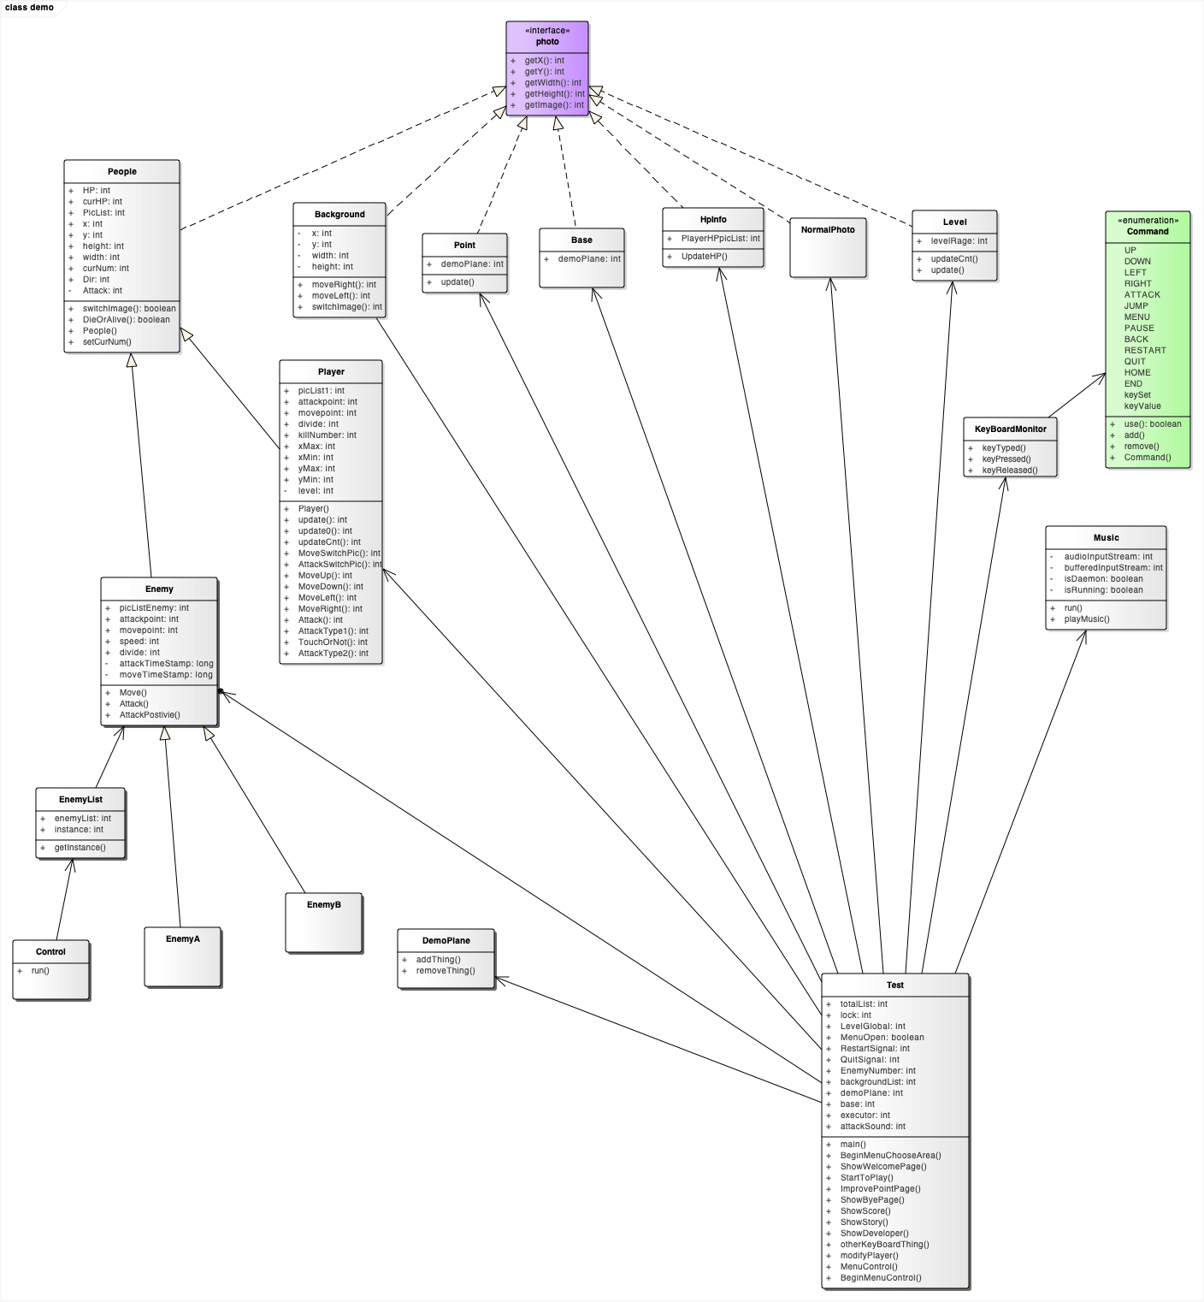
类图

Slide 11
05
项目优势

Slide 12
项目优势
（一）播放音乐
做一个游戏，背景音乐不可缺少，需要读取音乐文件并进行播放。
传统的AudioClip已经不被推荐使用，因此我们选择使用AudioInputStream类和AudioFormat类来接收音乐字节流，通过SourceDataLine不断write读到的数据，达到播放的效果。
由于游戏时间很长，背景音乐需要循环播放，所以采用BufferedInputStream对AudioStream进行包装——因为后者不支持mark和reset。每次读到文件结尾之后reset，达到循环的效果。
（二）处理背景音乐与游戏线程的冲突
为了保证音乐播放时不对游戏画面产生干扰，我们选择多线程编程，将实现了Runnable接口的Music类实例创建为守护线程，在游戏开始时进行播放。
（三）处理攻击音效
人物攻击时需要播放攻击音效，我们通过Music类实现了这个功能。但是由于人物攻击次数非常多，攻击音效只有一秒钟，因此每次都新建一个线程的方法非常浪费资源，对性能有很大影响，所以我们使用了java.util.concurrent包中的ExecutorService，创建一个线程池，将播放音效作为一个任务，让 ExecutorService 中的某个线程去执行。这个流程如下图所示。

Slide 13
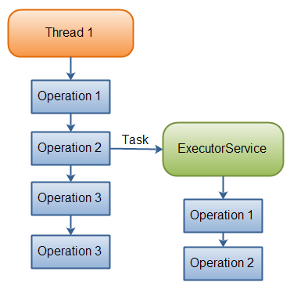
项目优势

Slide 14
项目优势
（四）使用线程安全的集合
用户按下按键后系统监听到信息，需要进行移动坐标、切换图片等操作，如果敌人被杀死还要将敌人从画面中移除，用一般的ArrayList进行删除增加时会出现ConcurrentModificationException，因此我们选用了写时复制的CopyOnWriteArrayList，它来自于java.util.concurrent包，是一个线程安全的集合类。
（五）用悲观锁来处理多线程问题
我们设置了一个主线程，用来重画画面，对游戏进行判定——人物HP、菜单操作等，还设置了一个控制敌人线程，用来控制敌人移动、修改坐标、判断生命值等，因此需要用锁来调度两个线程。
在主线程中，每进入一次循环都获得锁，然后进行操作，在一次操作结束后唤醒其它线程。控制敌人线程每次进入循环也要获得锁，在一次操作结束后唤醒其它线程，然后进入睡眠。

Slide 15
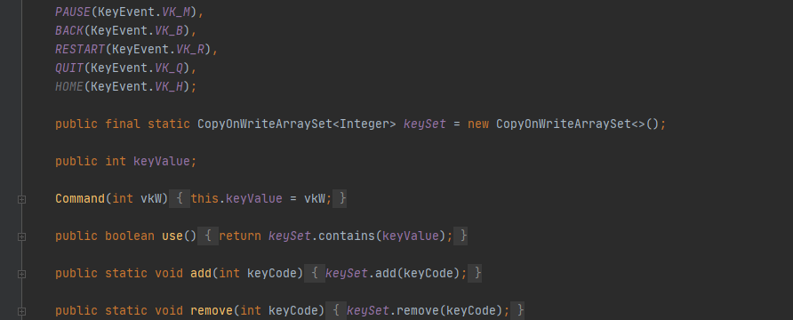
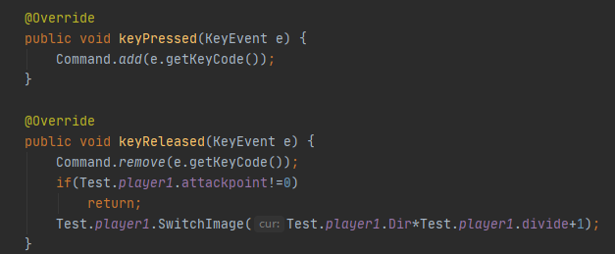
项目优势
（六）提升键盘输入“手感”
如果简单地采用重写keyPressed方法，在每次按键压下之后直接操作，移动玩家、发起攻击等，会导致人物动作僵硬，玩家“手感”体验会比较差，于是我们对指令操作进行修改，在存储指令的枚举类中添加了add、use、remove这几个方法，并对keyPressed进行修改，如下图所示。
在每次监听到一个键入时，不立刻读取，而是存储到一个线程安全的CopyOnArrayList中。主线程中读取这个List，进行统一处理，这样就可以一次性地处理多个键入，让玩家可以向各个方向移动，而不是只能沿轴方向移动，有效提升了玩家体验。
图1优化键盘输入：枚举类的修改。 图2 优化键盘输入：重写监听者方法。

Slide 16
06
项目实现

Slide 17
项目实现
（一）流程实现
设置两个线程，主线程中不断循环，绘制图片，并对玩家血量等进行判断；另一个线程控制敌人移动。
使用JFrame和JPlane对画面进行绘制，为了便于输出，使用一个photo接口，将对象放在一个photo列表中，绘制时进行调用。
玩家和敌人类都继承自People类，每次调用People父类的方法进行移动、攻击即可，简化了代码。
（二）细节实现
我们设计了欢迎页、选择难度页、菜单页、修改自身属性页等页面。
在游戏进入时进入欢迎页，然后可以选择难度，之后便可以正式进入游戏。在游戏过程中，可以打开菜单暂停游戏，在菜单中修改自身属性、冲玩游戏等。在每个关卡结束后设置提升属性环节，增强了游戏体验。

Slide 18
07
产品说明

Slide 19
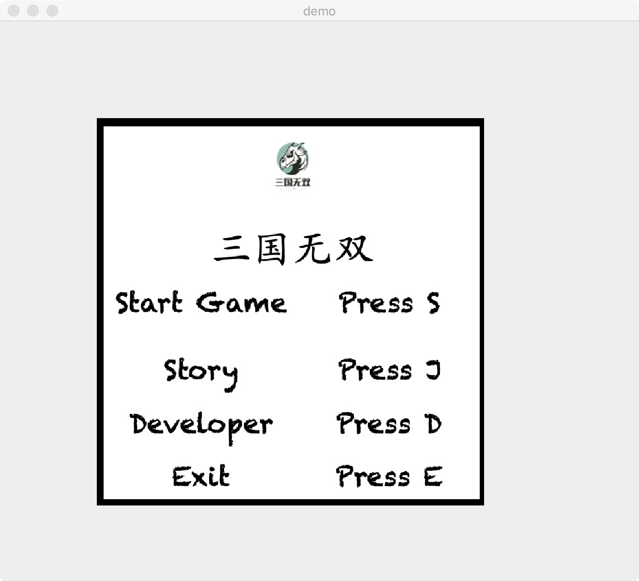
产品说明
一、综述
三国无双是一款使用java语言开发的轻量级小游戏。
二、如何打开三国无双
使用VS Code或者IDEA等IDE工具，打开src包，进入src/com文件夹下，打开Test.java文件，并开始运行。这时，你就已经打开了三国无双这款游戏，可以开始你的游戏之旅了。
三、游戏主菜单
游戏开始后，会弹出一个窗口界面。
随后，会显示出如下图的三国无双的游戏logo。
等待一会，会出现游戏的开始菜单。
在主菜单，可以选择开始游戏，查看故事背景，查看开发者，和退出游戏几个选项。按下相应的按键，就可以执行想要的命令。
s是开始游戏，j是查阅故事背景，d是查看开发者，e是退出游戏。

Slide 20
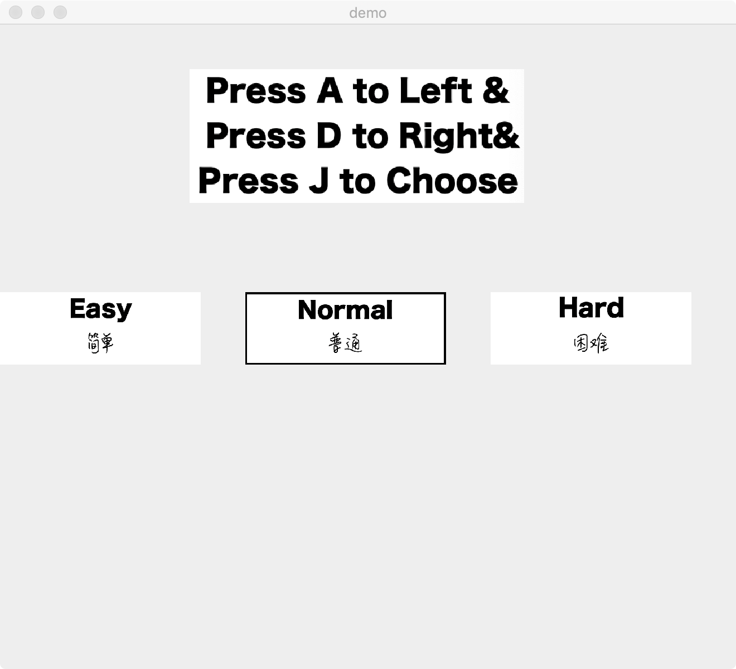
产品说明
四、开始游戏
在开始菜单界面，按下s键，就可以开始游戏了。
在开始游戏之前，需要选择相应的难度。
按下a键可以向左移动选择框，
按下d键可以向右移动选择框，
按下j键可以确认选择。

Slide 21
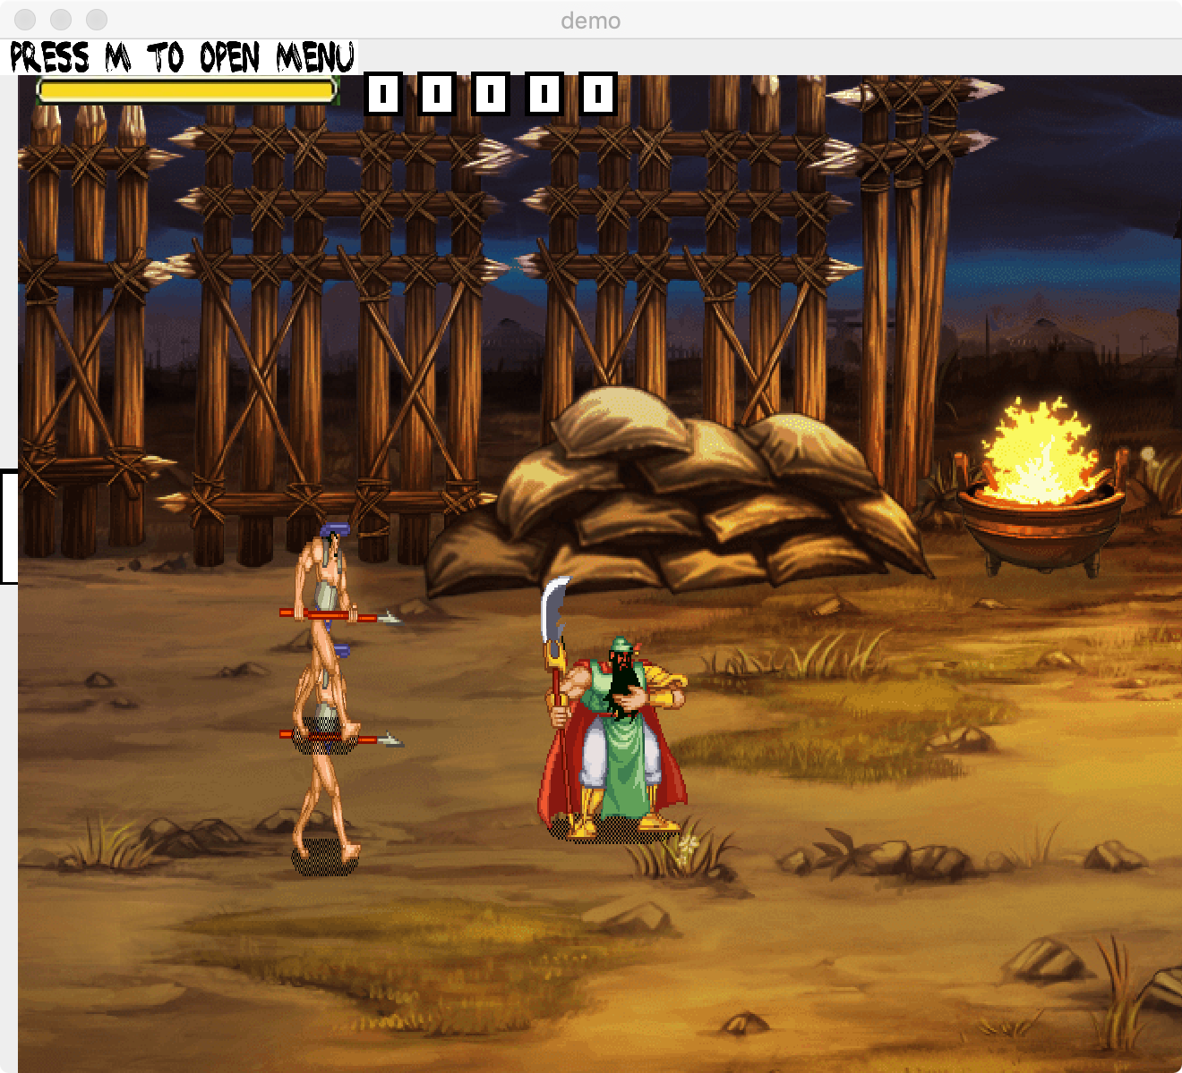
产品说明
玩家血条
菜单
（按M打开）
分数
五、游戏关卡界面
选择结束后就可以
正式进入游戏的界面了。
进入每一个关卡之前，
都有ready，go的倒计时。
等待ready go的倒计时结束之后，
关卡正式开始。
敌人
玩家角色

Slide 22
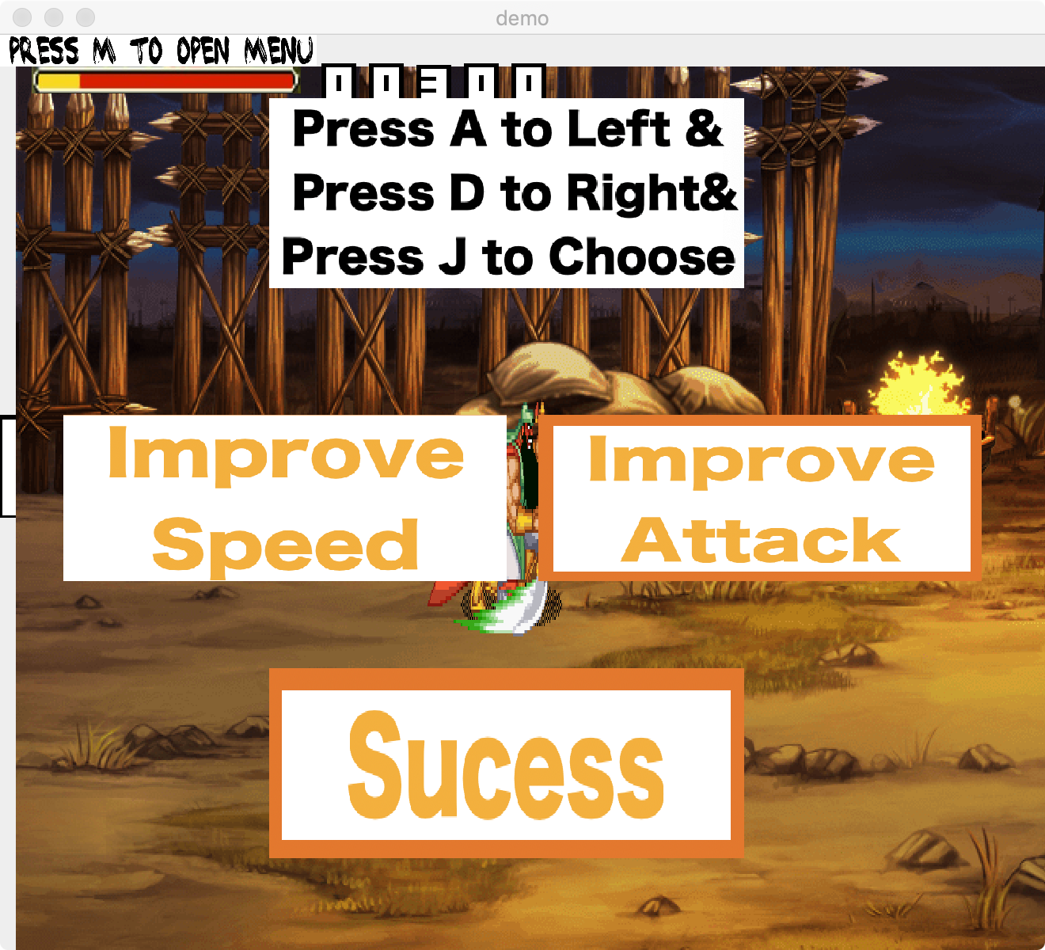
产品说明
击杀所有敌人之后，
就会显示如下胜利界面。
可以用AD键左右移动选择框，
按J确认选择增加
攻击力还是增加移动速度。
选择完成后，
自动进入下一关。

Slide 23
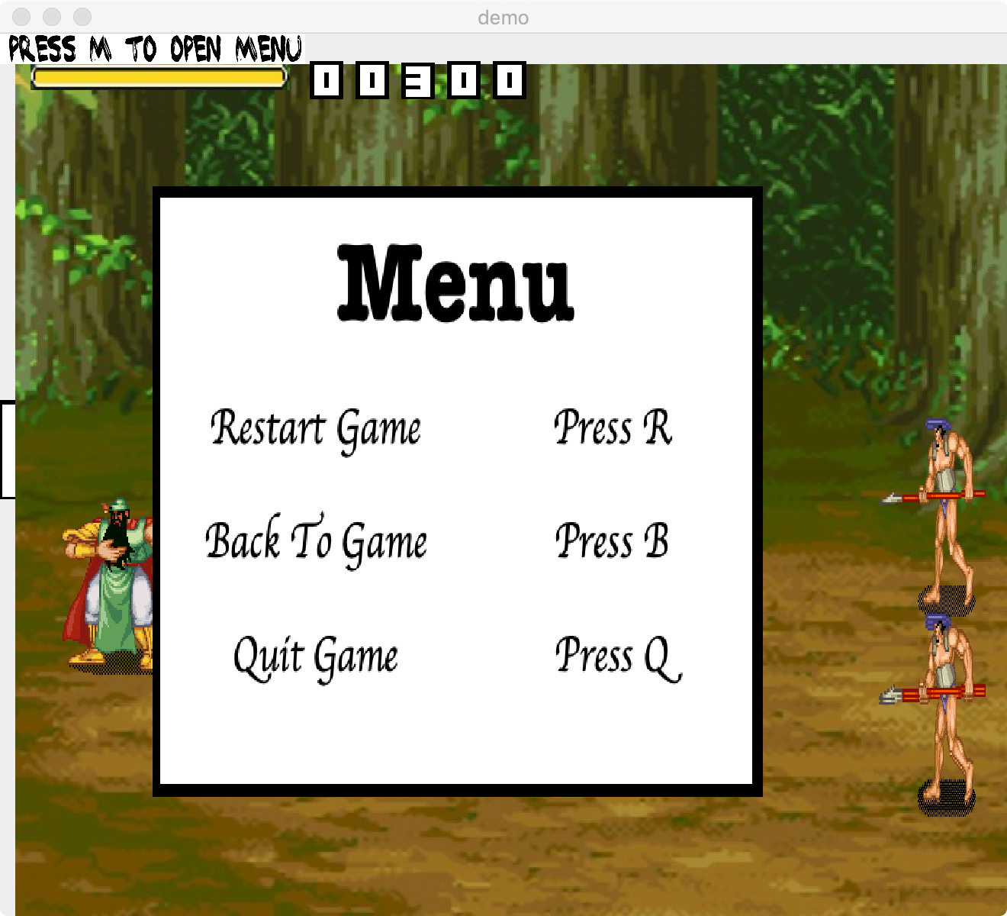
产品说明
菜单：游戏关卡中，
按M键可以召唤菜单。
召唤菜单后，游戏自动暂停。
菜单如图所示。
在菜单状态下，有三个按键有效。
B按键可以回到游戏，
也就是说使游戏从暂停状态恢复。
R按键可以重新开始，
指的是重新开始本关卡，
玩家回到初始位置，
血量回满，同时敌人重新随机生成。
Q按键可以退出，
在显示当前玩家分数后回到主菜单。

Slide 24
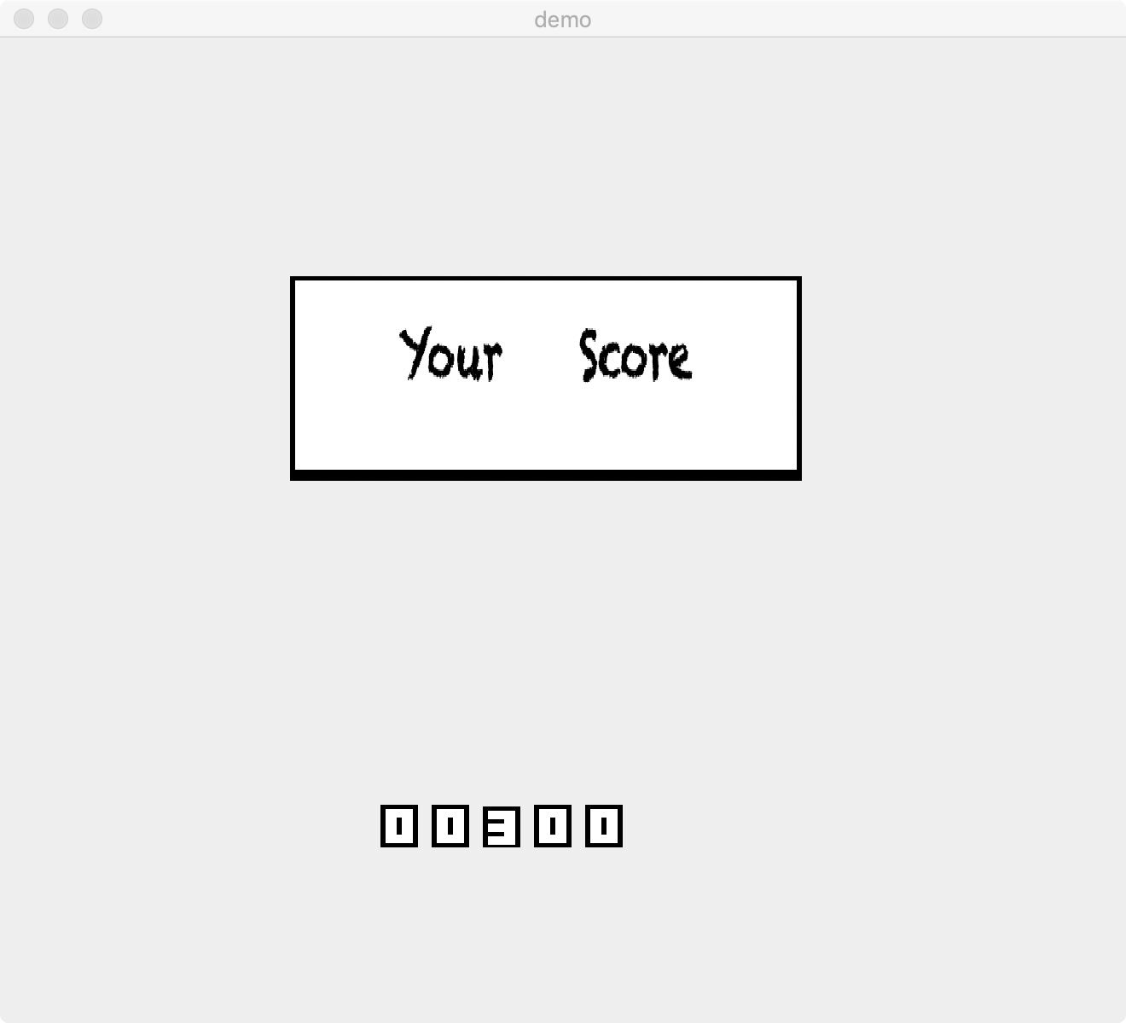
产品说明
除了手动退出之外，
如果玩家角色在游戏中血量过低死亡，
或者是胜利通过所有关卡，
都会进入分数结算界面。
在显示分数之后，
游戏会回到主菜单。

Slide 25
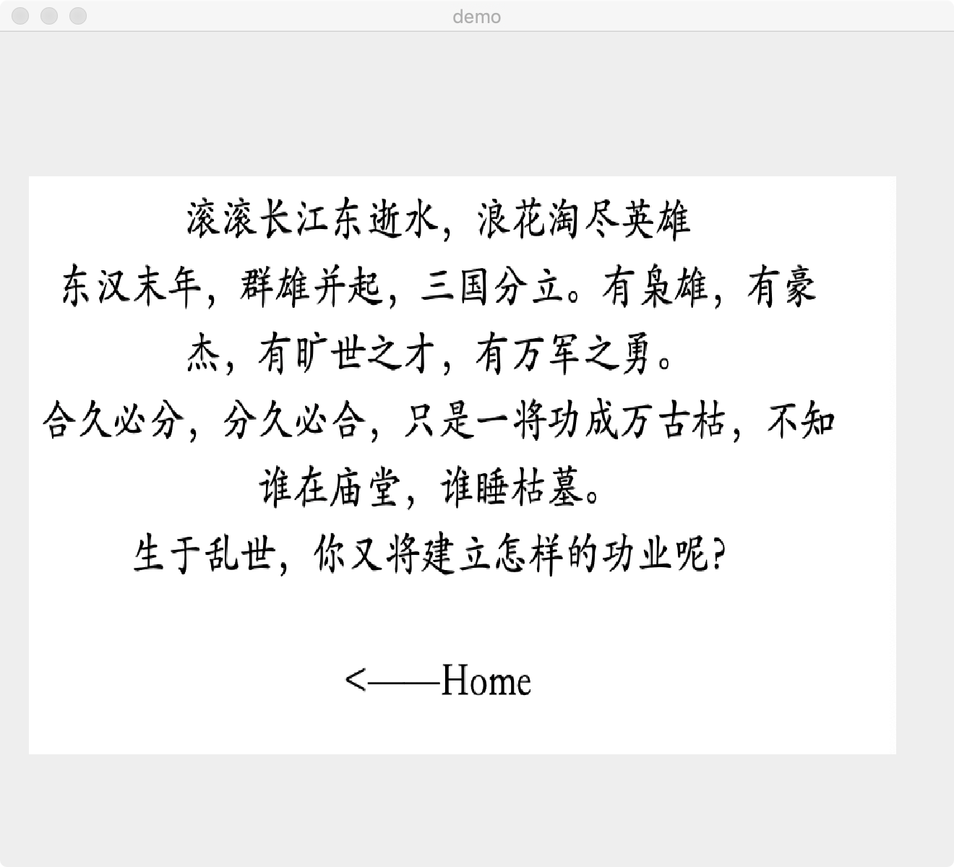
产品说明
六、游戏故事
在主菜单，按下J键，
可以进入故事。
在故事界面，
按下H(Home)键，
可以返回主菜单。

Slide 26
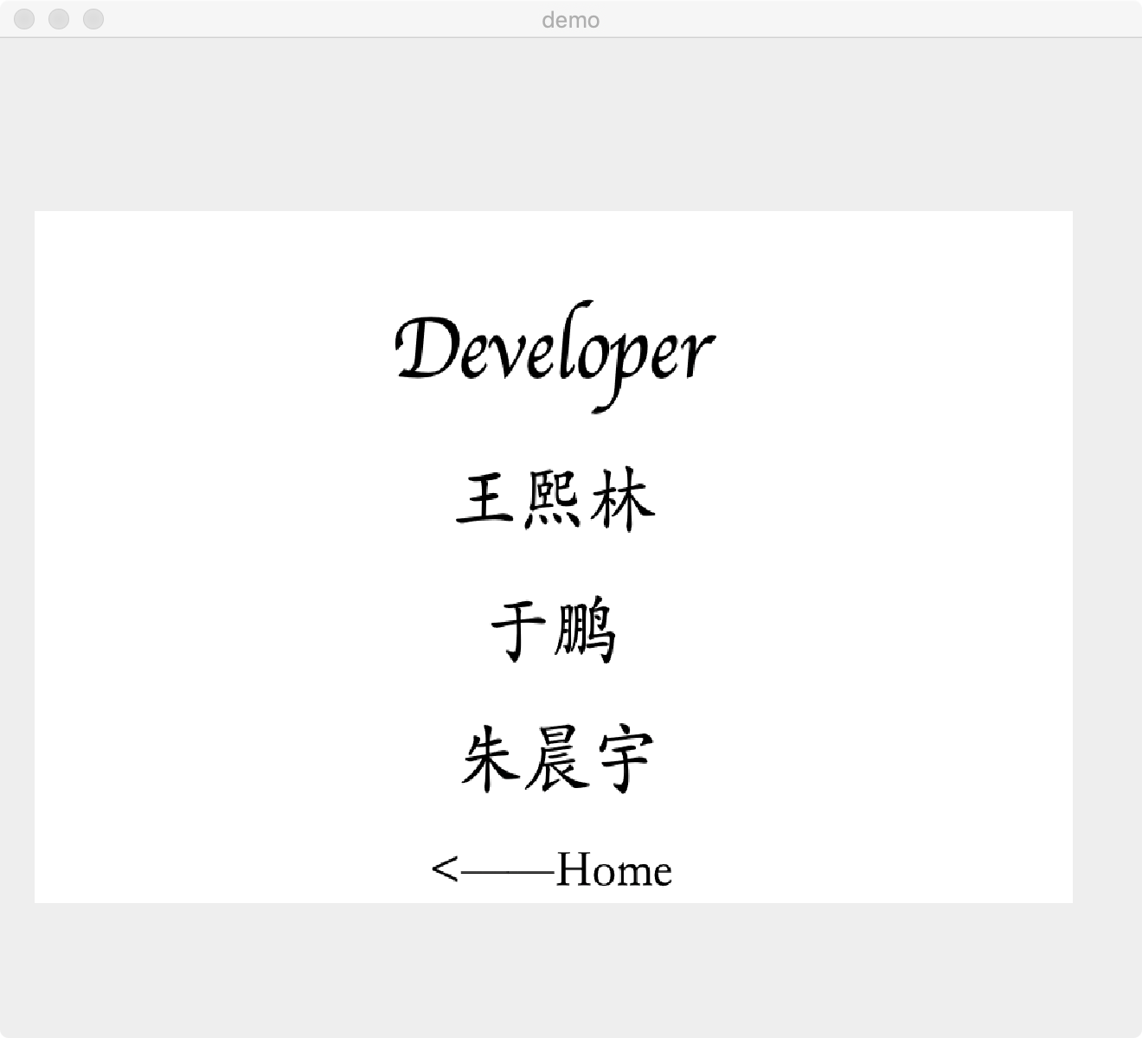
产品说明
七、游戏开发者
在主菜单，按下D键，
可以查看开发者。
在开发者界面，
按下H(Home)键，
可以返回主菜单。

Slide 27
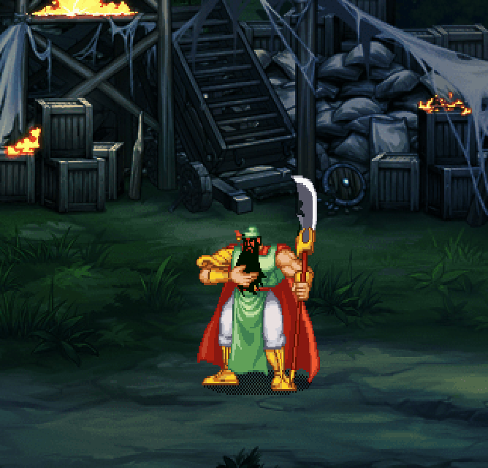
产品说明
八、退出功能
在主菜单，按下E键，
会退出游戏，
自动关闭窗口，
结束程序。
九、玩家角色说明
玩家角色是一个关羽形象的角色。
W为向上，A为向左，
S为向右，D为向下。
J为攻击。

Slide 28
谢谢观看

